Slide 1
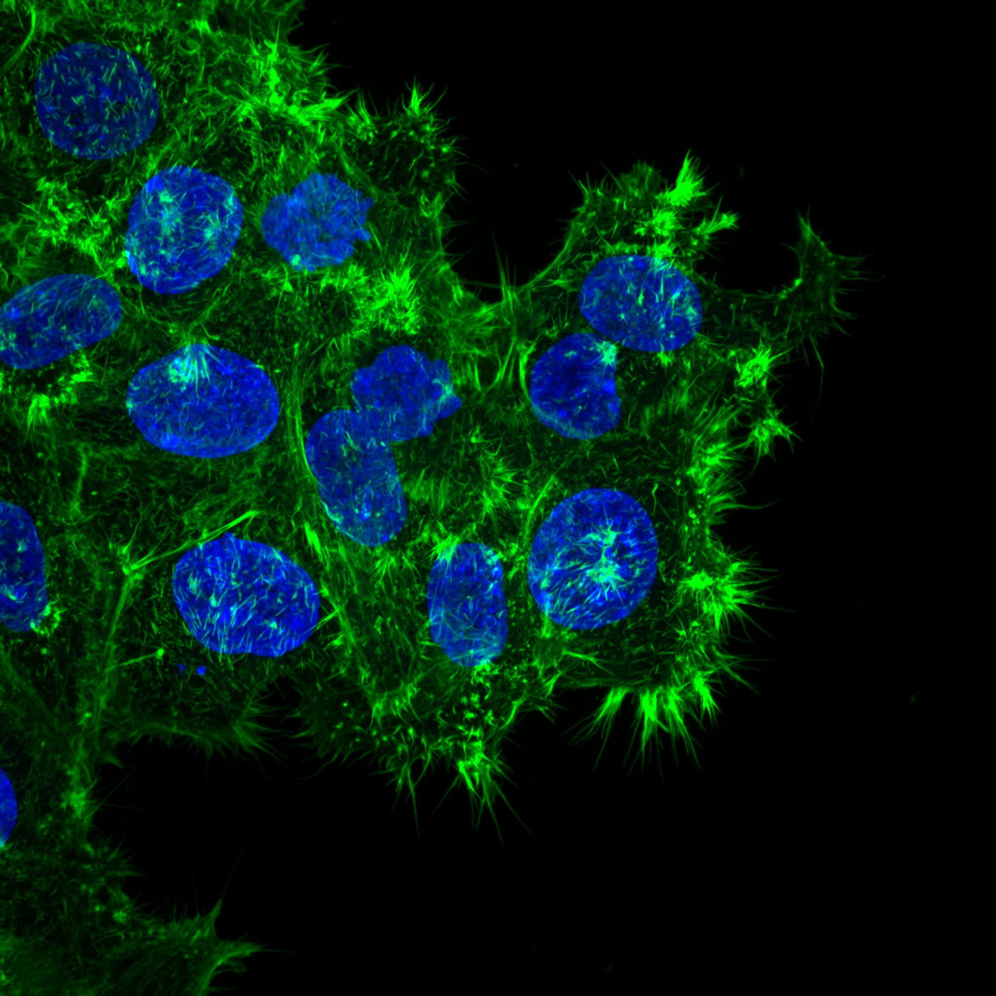
Molekyylitason syöpätutkimus ja geenieditoinnin mahdollisuudet
Akatemiaprofessori
Johanna Ivaska
Biotekniikan keskus
Turun yliopisto

Slide 2
Mikä syöpä on?
Yhteisnimitys yli 200 eri sairaudelle
Yhteisenä piirteenä solujen hallitsematon jakautuminen, joka tuhoaa normaaleja kudoksia
Syöpä syntyy jokaisen omista soluista virheiden seurauksena
Lisääntynyt tieto syövän biologiasta on jo tuonut mullistavia uusia hoitoja kliiniseen käyttöön

Slide 3
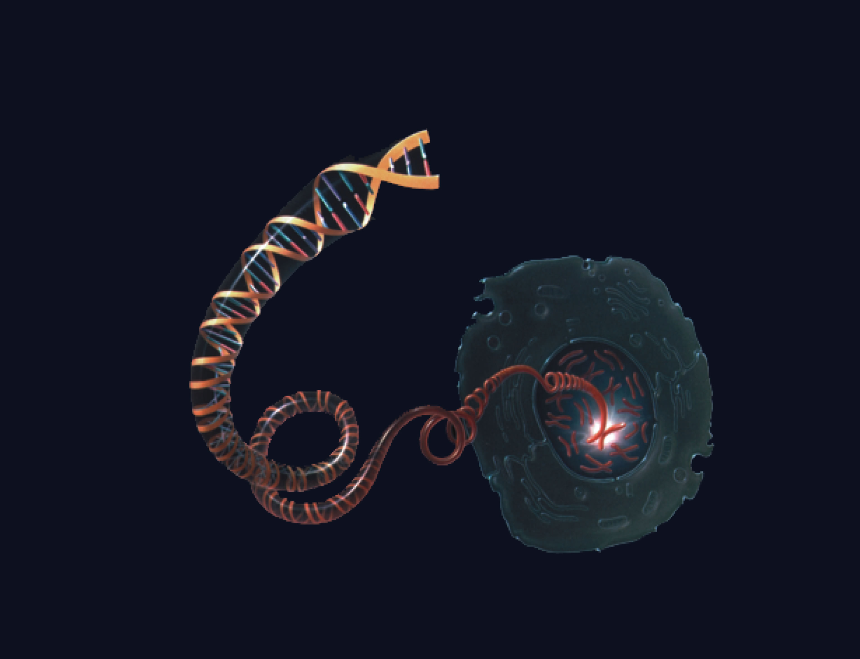
Jokaisessa syöpäsolussa on lukuisia mutaatiota

Slide 4
Mistä mutaatiota ovat peräisin?
Perinnölliset virheet
Ionisoiva säteily
Ympäristön syöpää aiheuttavat yhdisteet
Virukset
Perimäaineksen kopioinnissa sattuu aina virheitä
Iän myötä virheitä kertyy

Slide 5
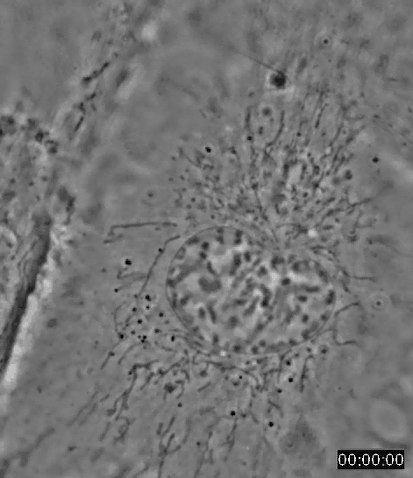
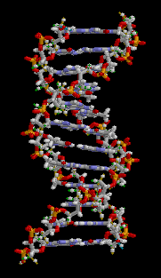
Jokaisen solujakaantumisen pitää onnistua, jotta pysymme terveinä
DNA:n rakenne

Slide 6

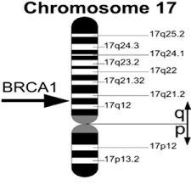
Perinnölliset virheet – DNA korjausmekanismit

Slide 7
Valtaosa syövistä on somaattisia
Satoja mutaatiota
Heterogeenisyyttä
Nopea evoluutio syövän kehittyessä

Slide 8
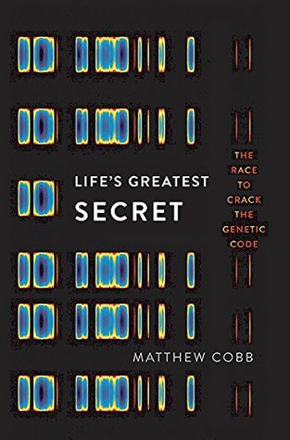

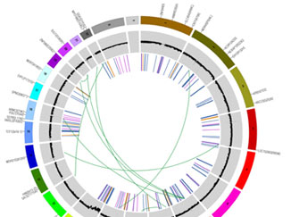
Genomin salaisuudet
2003, Human Genome Project
ihmisen genomisekvenssi
2016 tuhansien syöpäkasvaimien genomit
on sekvensoitu
1953, James Watson ja Francis Crick
ratkaisivat DNA;n rakenteen

Slide 9
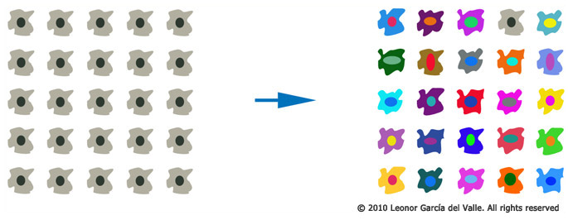
… jokainen syöpä on yksilöllinen

Slide 10
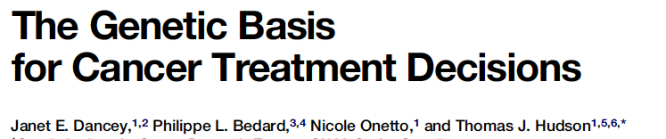
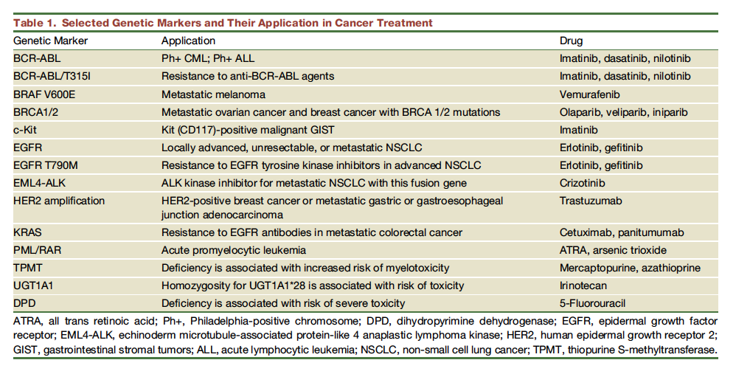
Cell 148, February 3, 2012

Slide 11
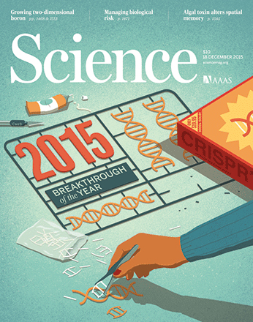
Genomieditointi
Yleisnimitys erilaisille tekniikoille,
joiden avulla
voidaan täsmämuokata
perimää eli DNA-sekvenssiä

Slide 12

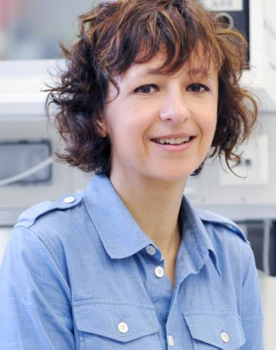
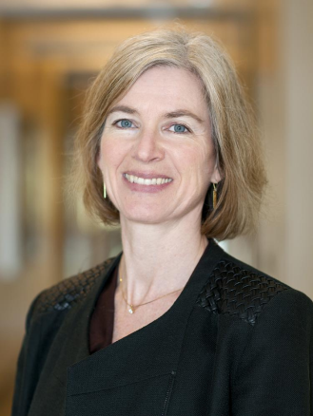
CRISPR/Cas9 genomieditointimenetelmän lyhyt historia
Barrangou, R., et al. (2007). Science, 315, 1709–1712.
Identifioitu ensin jogurtista mekanismina, jolla Streptococcus thermophilus puolustautuu bakteriophageja vastaan
Jinek, M., et al. (2012) Science, 337, 816–821
Kuvasivat nykyään genomieditoinnissa käytettävän CRISPR/Cas9
mekanismin

Slide 13
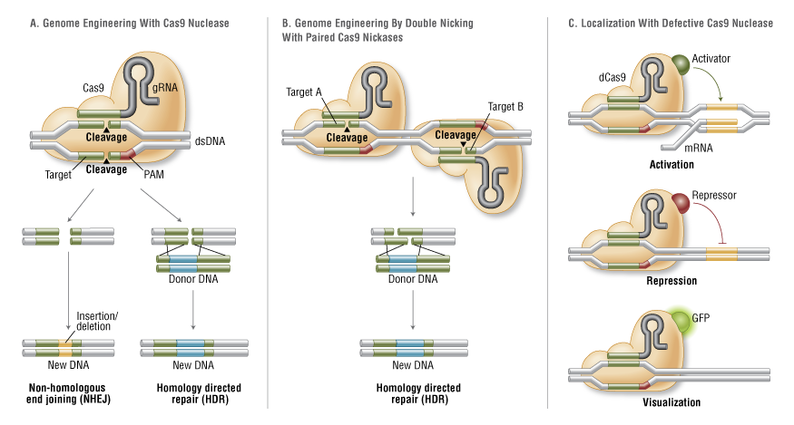
CRISPR/Cas9 genomieditointimenetelmä kaksi komponenttia Cas9 entsyymi ja “guide-RNA”
From NEB expressions Issue I, 2014

Slide 14
Käyttö biolääketieteessä
Geeniaktivaatio
Geenin poisto
Geenirepressio
gRNA
Cas9
Kohde+PAM
Kohdegeeni
mutaation teko/korjaaminen
eläinmallit

Slide 15
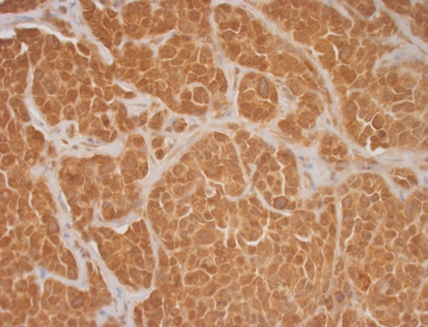
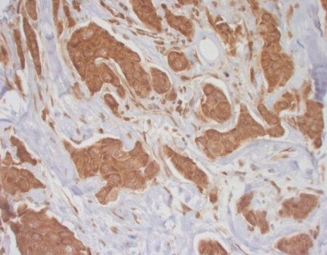
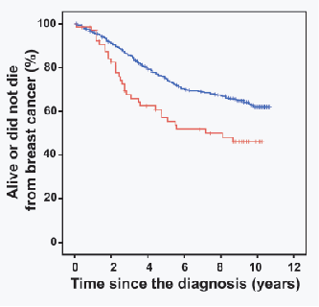
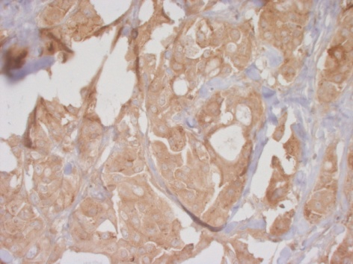
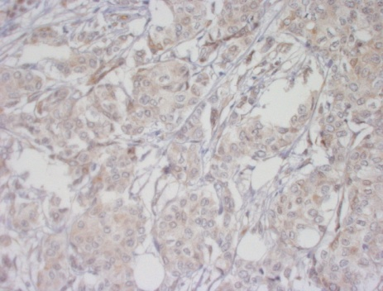
Geenin poisto – mikä vaikutus on syöpägeenin poistolla?
Myo10 rintasyövässä (1379 potilasta)
korkea
korkea
P=0.008
keskitaso
negatiivinen
Matala-negatiivinen
korkea Myo10

Slide 16
Geenin poisto
Rintasyövän
etäpesäkkeet
keuhkossa

Slide 17
Geenin leimaaminen
mahdollisuus katsoa fluoresoivasti leimattuja endogeenisiä proteiinejä

Slide 18


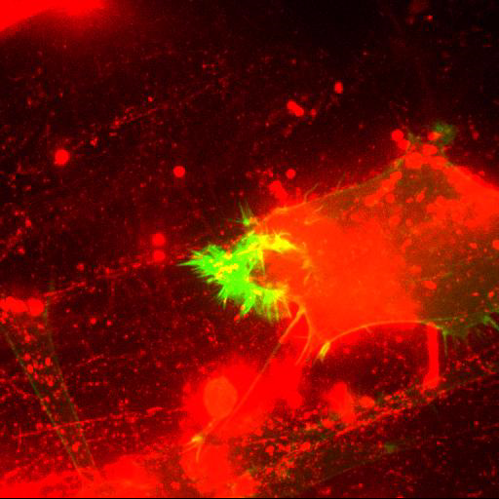
Myo10 geenin indusoimat filopodiat vetävät solua eteenpäin
Guillaume Jacquemet

Slide 19
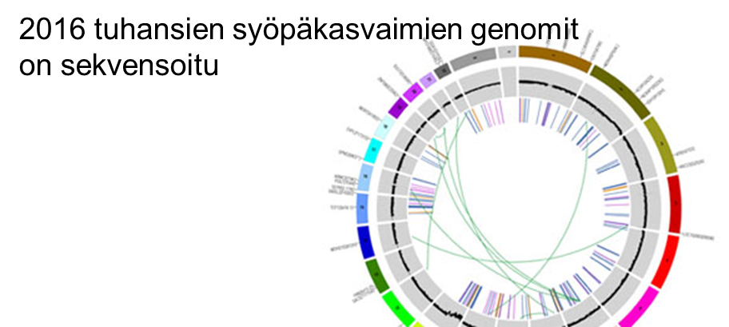

Slide 21
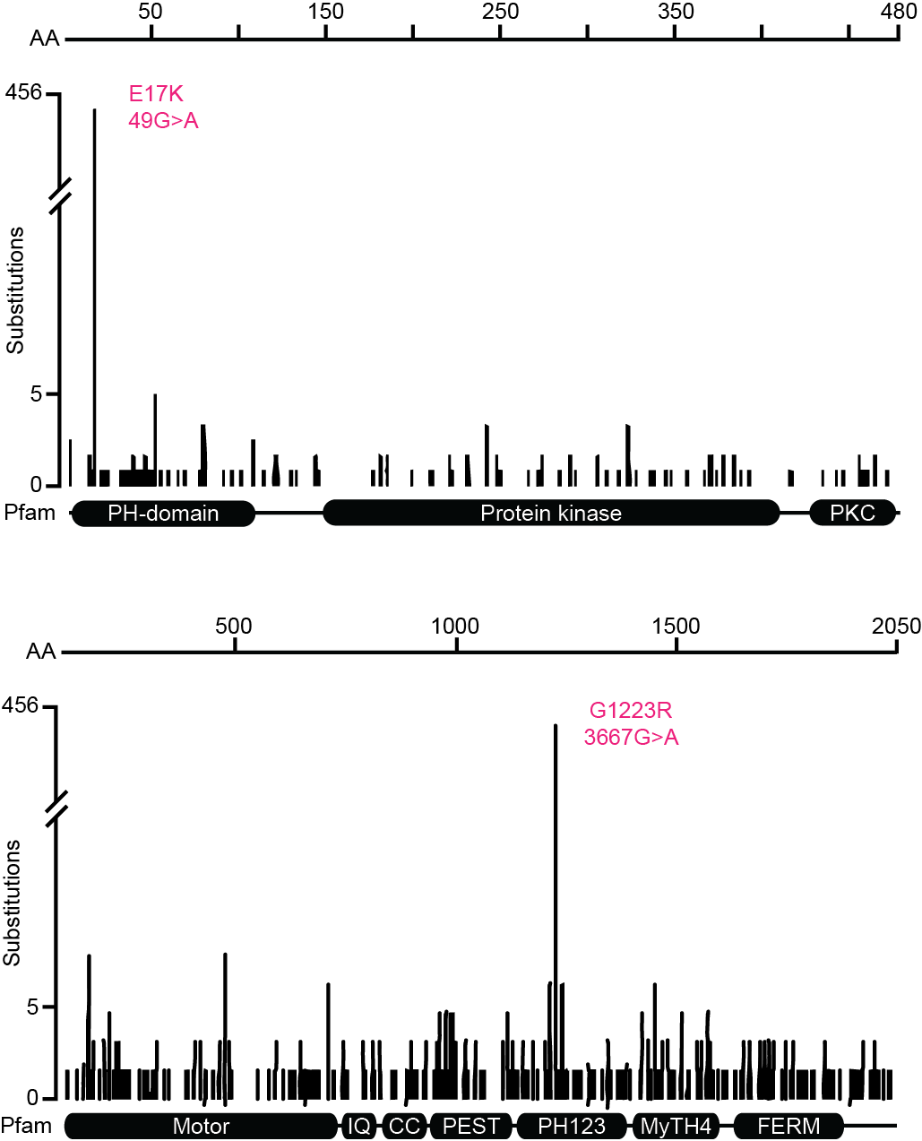
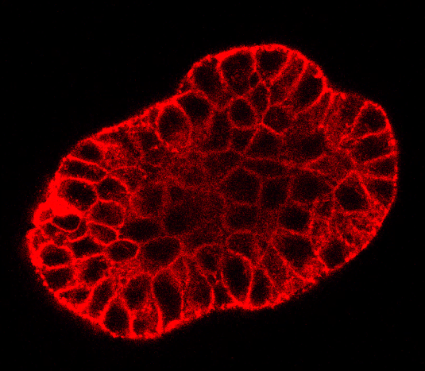
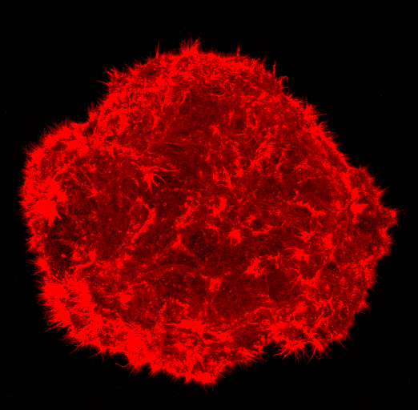
Mutaation tekeminen
Onkogeeniä aktivoivan
mutaation vaikutukset?

Slide 22
Käyttö eläinmalleissa:
Iturata vai somaattinen mutaatio
Mou et al., Genome Medicine 2015 7:53

Slide 23
KRAS geenin mutaatio on useita syöpiä ajava mutaatio

Slide 24
Viemällä mutantti KRAS geeni hiiren keuhkoon yhdessä p53 mutantin kanssa voidaan mallintaa keuhkosyöpää
Cell. 2014 Oct 9; 159(2): 440–455

Slide 25
CRISPR/Cas9 välitteinen geeniaktivaatio
Viemällä geeni-ilmentymistä lisäävää tekijää genomiin
voidaan tutkia yksittäisten geenien vaikutusta
Käytetty mm. genominlaajuiseen
lääkeresistenssin tutkimiseen melanoomassa

Slide 26
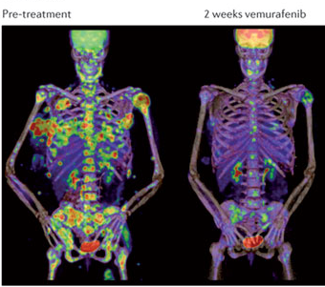
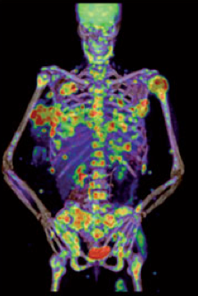
Täsmälääkkeet pidentävät elinaikaa, mutta tehoavat vain tilapäisesti
6 months later
Example of BRAF
Mod. from: Gideon Bollag, et al.
Nature Reviews Drug Discovery 11, 873-886 (2012)

Slide 27
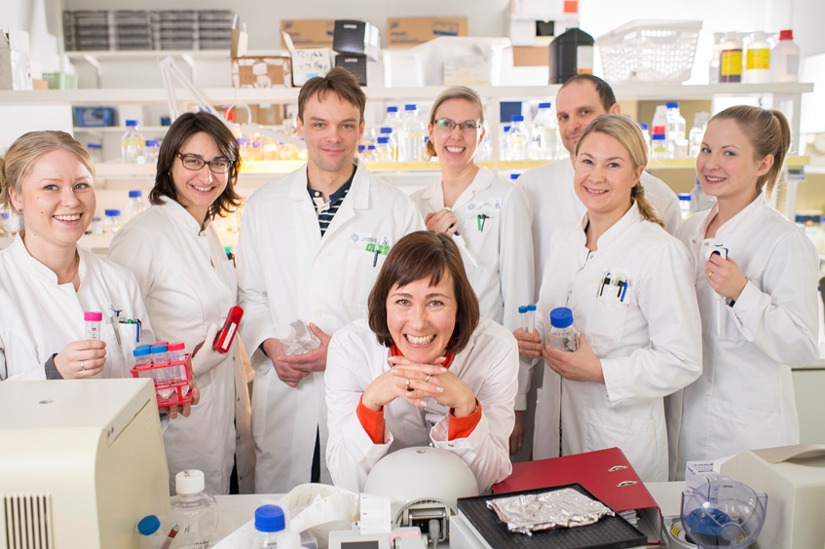






The Ivaska Team
Current
Jonna Alanko
Maria Georgiadou
Camilo Guzmán
Guillaume Jacquemet
Riina Kaukonen
Martina Lerche
Johanna Lilja
Anja Mai
Elisa Närvä
Emilia Peuhu
Mika Pietilä
Markku Saari
Pranshu Sahgal
Aki Stubb
Former
Gunilla Högnäs
Elina Mattila
Jonna Nevo
Ghaffar Muharram
Teijo Pellinen
Jeroen Pouwels
Saara Tuomi
Stefan Veltel
Karoliina Vuoriluoto
Antti Arjonen
Nicola De Franceschi
Reetta Virtakoivu
www.ivaskalab.com
@ivaskalab

